Slide 1

et les défis

Slide 2
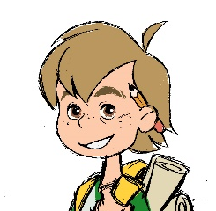

Salut!
Je sais que tu aimes les défis!
Je te propose de jouer à un jeu-questionnaire. Tu devras te rappeler de ce que tu as appris sur les familles de mots, le sens des affixes et la construction des mots.
Tu veux essayer?
© Nathalie Chapleau

Slide 3
Vrai ou faux, à toi de relever le défi!
Ami et amitié sont-ils des mots de la même famille?
Vrai, ils ont un lien de sens.
Animal et animalier sont-ils des mots de la même famille?
Vrai, ils ont un lien de sens. L’animalier est la personne qui s’occupe des animaux.
© Nathalie Chapleau

Slide 4
Vrai ou faux, à toi de relever le défi!
Auto et automne sont-ils des mots de la même famille?
Faux, ils n’ont pas de liens de sens.
Dent et dentiste sont-ils des mots de la même famille?
Vrai, ils ont un lien de sens. Le dentiste est la personne qui soigne les dents.
© Nathalie Chapleau

Slide 5
Vrai ou faux, à toi de relever le défi!
Table et tablier sont-ils des mots de la même famille?
Vrai, ils ont un lien de sens.
Heure et heureux sont-ils des mots de la même famille?
Faux, ils n’ont pas de lien de sens. Le mot « heure » a un lien de sens avec « horaire ».
© Nathalie Chapleau

Slide 6
Vrai ou faux, à toi de relever le défi!
Rose et rouge sont-ils des mots de la même famille?
Faux, ils n’ont pas de lien de sens.
Mont et monter sont-ils des mots de la même famille?
Vrai, ils ont un lien de sens.
© Nathalie Chapleau

Slide 7

Pour en savoir
Une famille de mots regroupe tous les mots formés à partir d’un mot de base qui te fait penser à une même idée, comme « blanc », « blanche » et « blancheur ».
+
© Nathalie Chapleau

Slide 8
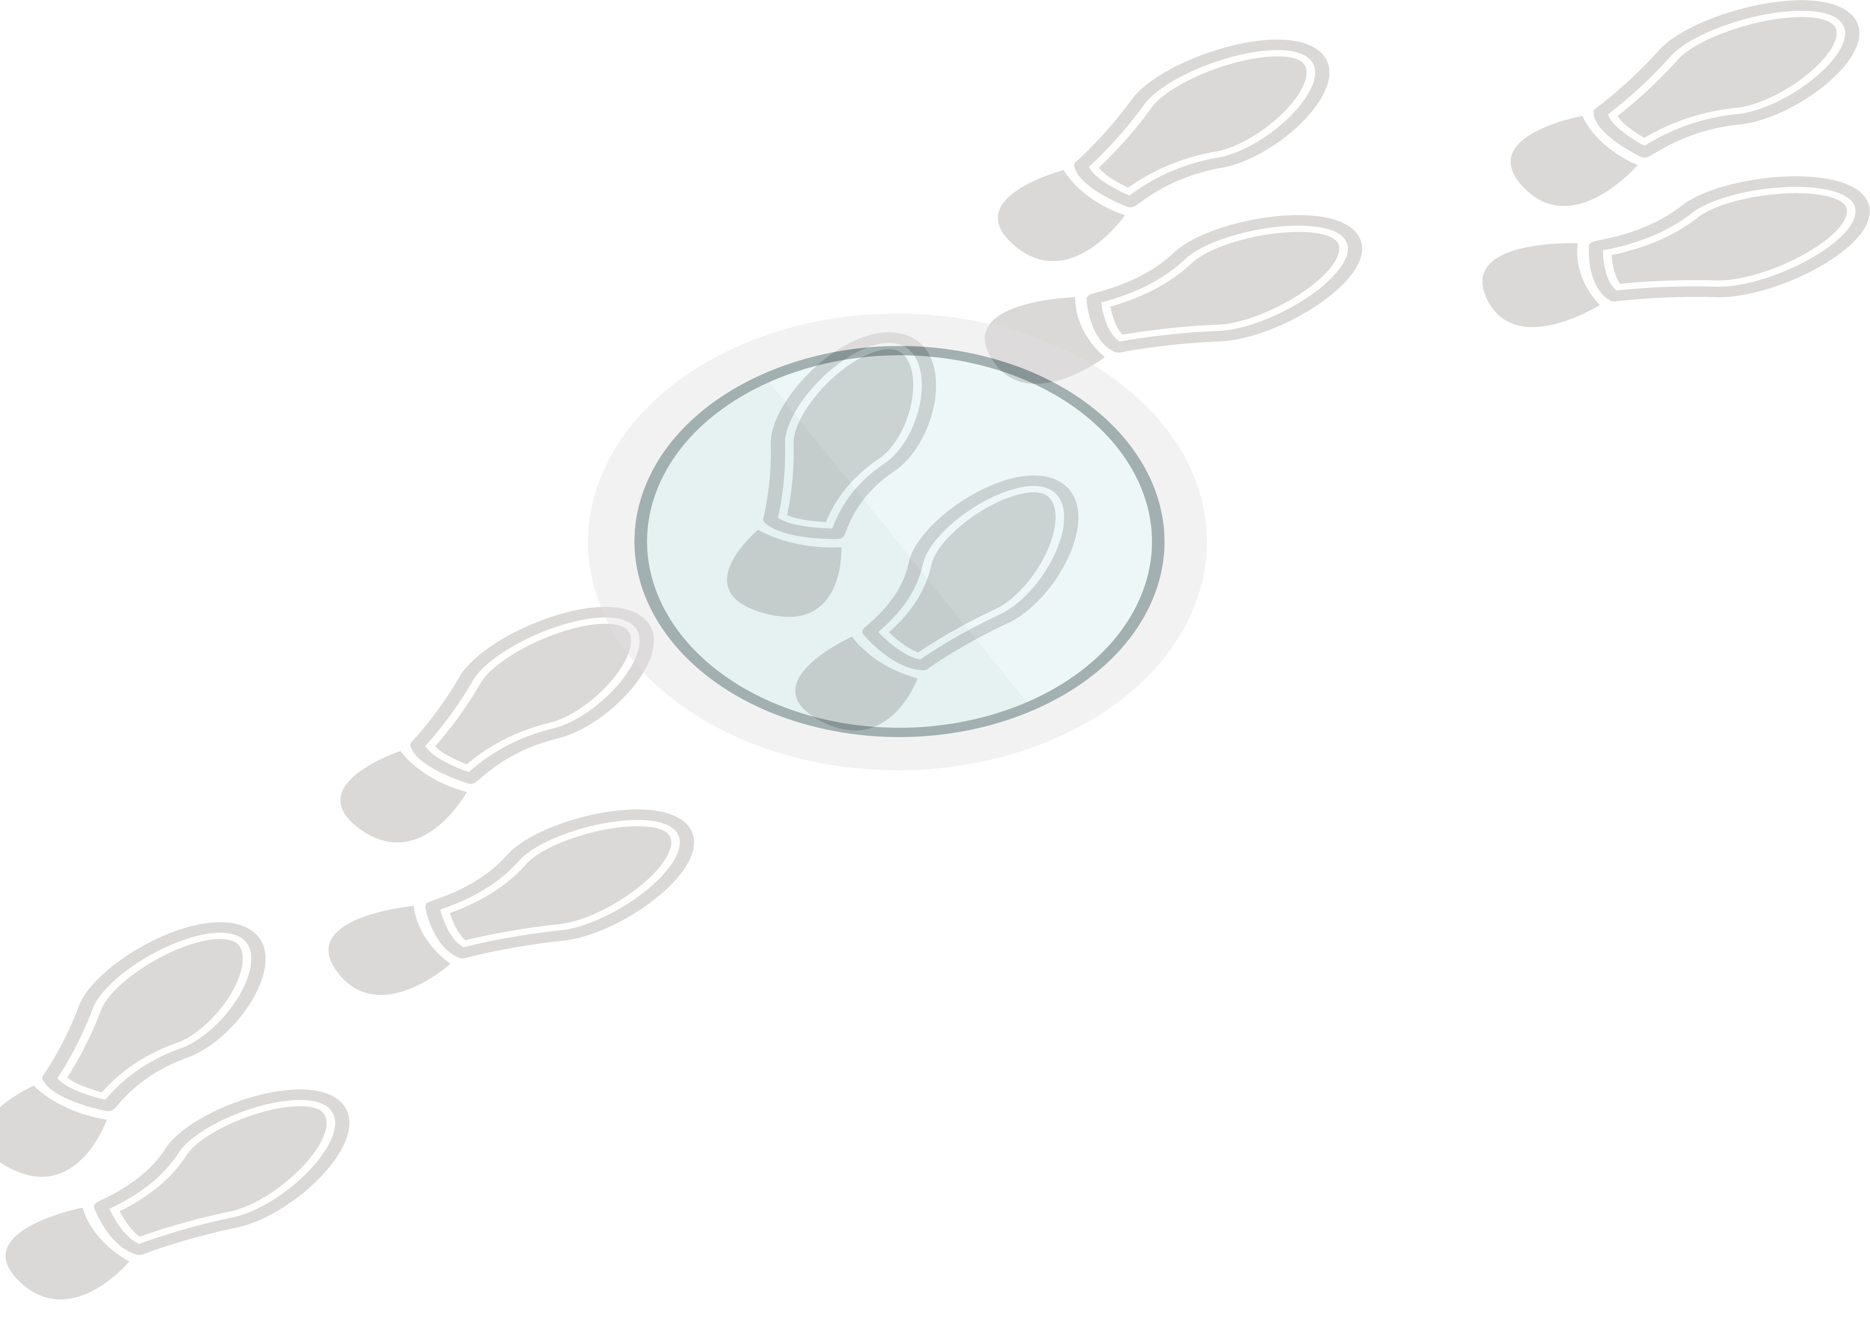
Maintenant,
découvre
les mots construits.
© Nathalie Chapleau

Slide 9
Vrai ou faux, à toi de relever le défi!
« Renard » est-ce un mot construit?
Faux, c’est un mot de base qui permet de construire les mots « renarde » et « renardeau ».
« Retard » est-ce un mot construit?
Vrai, le mot de base est « tard ».
© Nathalie Chapleau

Slide 10
Vrai ou faux, à toi de relever le défi!
« Agrandir » est-ce un mot construit?
Vrai, le mot de base est « grand ».
« Adroit » est-ce un mot construit?
Vrai, le mot de base est « droit ».
© Nathalie Chapleau

Slide 11
Vrai ou faux, à toi de relever le défi!
« Chevalier » est-ce un mot construit?
Vrai, le mot de base est « cheval ».
« Moment » est-ce un mot construit?
Faux, c’est un mot de base qui permet de construire le mot « momentanément ».
© Nathalie Chapleau

Slide 12
Vrai ou faux, à toi de relever le défi!
« Cousin » est-ce un mot construit?
Faux, c’est un mot de base qui permet de construire les mots « cousine » et « cousinage ».
« Ensoleiller » est-ce un mot construit?
Vrai, le mot de base est « soleil ».
© Nathalie Chapleau

Slide 13
Vrai ou faux, à toi de relever le défi!
« Cabane » est-ce un mot construit?
Faux, c’est un mot de base qui permet de construire les mots « cabanon » et « encabaner ».
« Réchaud » est-ce un mot construit?
Vrai, le mot de base est « chaud ».
© Nathalie Chapleau

Slide 14


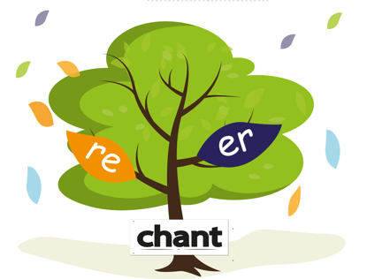
Le préfixe et le suffixe sont de petites unités de sens qui te permettent de construire les mots.
Ces ajouts sont les feuilles dans L’arbre des mots.
Pour en savoir
© Nathalie Chapleau

Slide 15
Découvre
le sens
d’un suffixe.
© Nathalie Chapleau

Slide 16
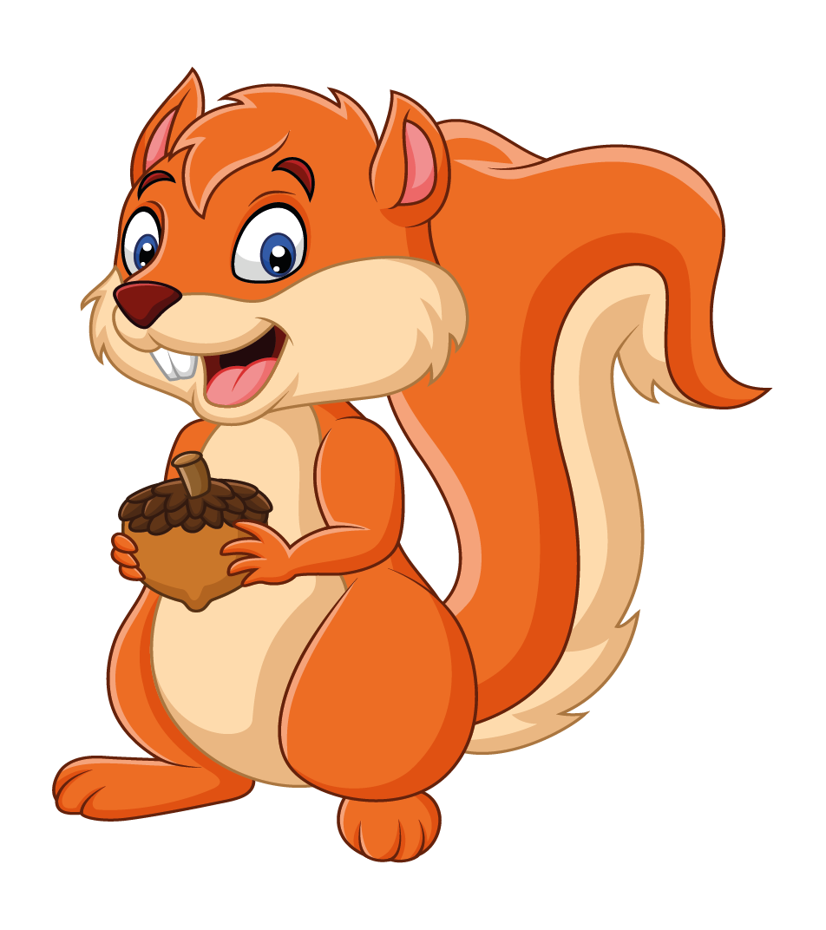
Vrai ou faux, à toi de relever le défi!
« Chambrette » signifie « une petite chambre »?
Vrai, car le suffixe « -ette » signifie « petit » ou un « diminutif ».
© Nathalie Chapleau

Slide 17
Vrai ou faux, à toi de relever le défi!
« Défeuiller » signifie « l’action d’enlever les feuilles »?
Vrai, car le préfixe « dé- » signifie « la cessation » et le suffixe « -er » signifie « l’action ».
© Nathalie Chapleau

Slide 18
Vrai ou faux, à toi de relever le défi!
« Placier » signifie « l’action de faire un plat »?
Faux, car le suffixe « -ier » signifie « le métier » ou « l’agent ». Un placier, c’est la personne responsable de placer les gens dans une salle de spectacle.
© Nathalie Chapleau

Slide 19
Vrai ou faux, à toi de relever le défi!
« Libraire » signifie « la personne qui est libre »?
Faux, car le suffixe « -aire » signifie « qui se rapporte ». Libraire, c’est la personne qui travaille dans une librairie. Un libraire se rapporte aux livres.
© Nathalie Chapleau

Slide 20
Vrai ou faux, à toi de relever le défi!
« Allonger » signifie « l’action de rendre plus long »?
Vrai, car dans ce mot, le préfixe « a- » signifie « le passage d’un état à un autre » et le suffixe « -er » signifie « l’action ».
© Nathalie Chapleau

Slide 21
Les mots ont un sens.
La signification du préfixe ou du suffixe peut t’aider à découvrir le sens du mot construit.
Pour en savoir
Personne qui écrit des articles dans un journal.
journal
iste
© Nathalie Chapleau

Slide 22
Rappelle-toi!
Les mots de la même famille, le mot de base, le mot construit et le sens des affixes peuvent t’aider à lire et écrire les mots.
Rappel
© Nathalie Chapleau

